Slide 1
INTRODUCCIÓN A LA PREVENCIÓN DE RIESGOS LABORALES

Slide 2
CONTENIDOS
Concepto de salud
Factores de riesgo laboral
Daños a la salud del trabajador
Medidas de prevención y protección de riesgos laborales

Slide 3
1. Salud según la OMS (Organización Mundial de la salud)
Bienestar físico
Bienestar psíquico
Bienestar social
SALUD LABORAL
Prevención de riesgos
laborales
Riesgo laboral
Condición de trabajo
Conjunto de medidas para evitar o disminuir los riesgos laborales y mejorar las condiciones de trabajo
Posibilidad de sufrir un daño
Cualquier característica del trabajo que puede influir en que aparezcan riesgos
Local, instalaciones, equipos, productos
Agentes físicos, químicos y biológicos
Procedimientos
Otras como organización del trabajo

Slide 4
2. Factores de riesgo laboral
Factores o condiciones de riesgo
Condiciones de seguridad
Lugares de trabajo: espacios, instalaciones, escaleras…
Equipos de trabajo: máquinas, herramientas, equipos de transporte
Condiciones medioambientales
Agentes físicos: ruido, radiaciones, iluminación, vibración…
Agentes químicos: sustancias, preparados…
Agentes biológicos: virus, bacterias, hongos, protozoos…
Condiciones ergonómicas
Carga física: esfuerzos físicos…
Carga mental: cantidad de información, rapidez…
Condiciones psicosociales
Organización del trabajo: monotonía, variedad tareas…
Características personales: perfección en la tarea, motivación…

Slide 5
3. DAÑOS A LA SALUD DEL TRABAJADOR
ENFERMEDADES PATOLOGÍAS LESIONES
Patologías
específicas
Accidente de trabajo
Enfermedad profesional
Patologías inespecíficas
Insatisfacción laboral Fatiga
Consecuencia directa del trabajo
Consecuencia del trabajo y otras causas

Slide 6
ACCIDENTE DE TRABAJO
LESIÓN FÍSICA O PSÍQUICA
RELACIÓN LABORAL (Autónomos también pueden)
CAUSALIDAD

Slide 7
ENFERMEDAD PROFESIONAL
▶ AGENTESQUÍMICO S
▶ AGENTESFÍSICO S
▶ AGENTESBIOLÓGICOS
▶ INHALACIÓN SUSTANCIAS Y AGENTES no comprendidos grupos anteriores
▶ PIEL
▶ AGENTES CANCERÍGENOS

Slide 8
ACCIDENTE DE TRABAJO
▶ ACCIDENTE IN ITINERE
▶ CARGO SINDICAL
▶ TAREAS DISTINTAS A LAS DE SU CATEGORÍA
▶ ACTOS DE SALVAMENTO relacionados con el trabajo
▶ ENFERMEDADES DE TRABAJO no consideradas EP
▶ CONSECUENCIASDE AT
▶ ENFERMEDADES AGRAVADAS POR UN AT

Slide 9
▶ FATIGA LABORAL:
Disminución capacidades físicas o mentales por exceso de carga
▶ INSATISFACCIÓN LABORAL
Actitud negativa hacia el trabajo causada
▶ Tres factores
▶ Expectativas
▶ Realidad
▶ Importancia dada a la diferencia entre expectativas y realidad
▶ ENVEJECIMIENTO PREMATURO
aceleración del envejecimiento por fatiga crónica

Slide 10
PREVENCIÓN VS. PROTECCIÓN
 | PREVENCIÓN | PROTECCIÓN
ACTÚA SOBRE | CAUSAS | CONSECUENCIAS
ELIMINA O REDUCE | RIESGO | DAÑO
EJEMPLO | NO TRABAJAR EN ALTURA | ARNÉS

Slide 11
MEDIDAS de
PROTECCIÓN COLECTIVA
▶PROTEGEN A LA VEZ A VARIOS TRABAJADORES/AS
BARANDILLAS
REDES
RESGUARDOS DE LASMÁQUINAS
DISPOSITIVOS DE SEGURIDAD
VENTILACIÓN
PANTALLAS
SEÑALIZACIÓN

Slide 12
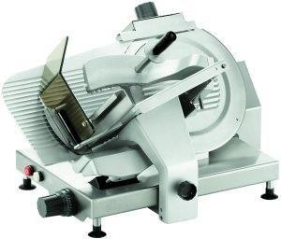

Slide 13
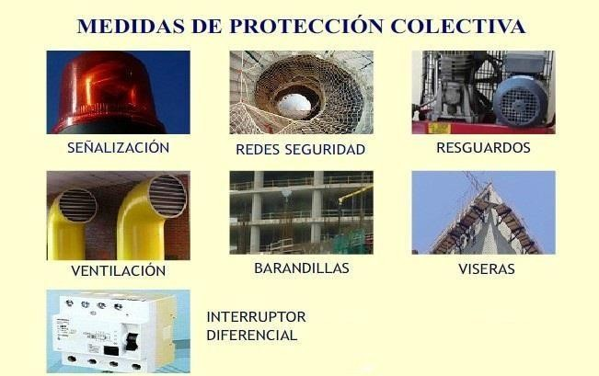

Slide 14
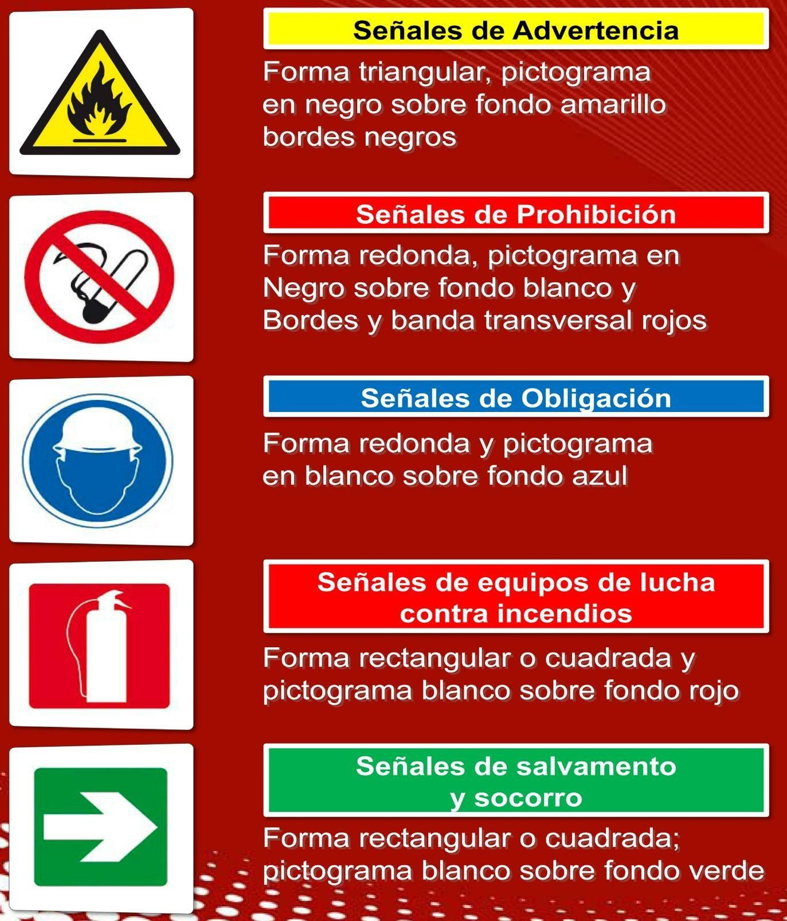

Slide 15
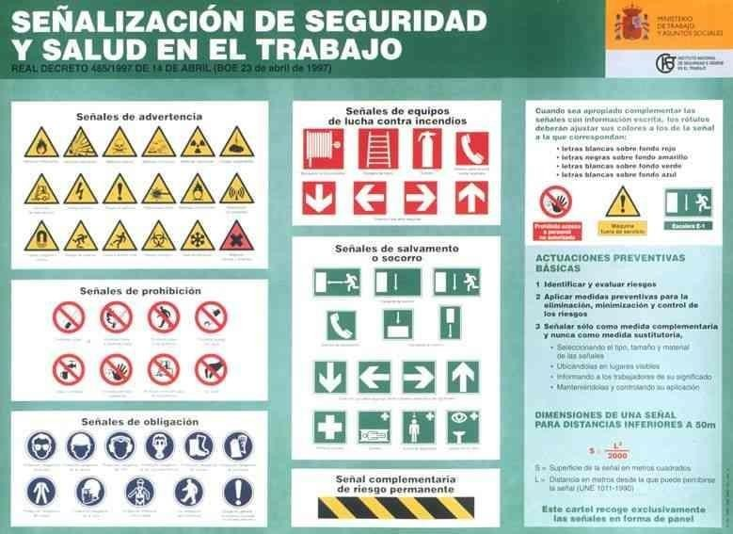

Slide 16
EQUIPOS DE PROTECCIÓN
INDIVIDUAL (EPIs)
▶ CUALQUIER EQUIPO (O COMPLEMENTO DE ESTE) LLEVADO O SUJETADO POR EL TRABAJADOR
PARA QUE LE PROTEJA

Slide 17
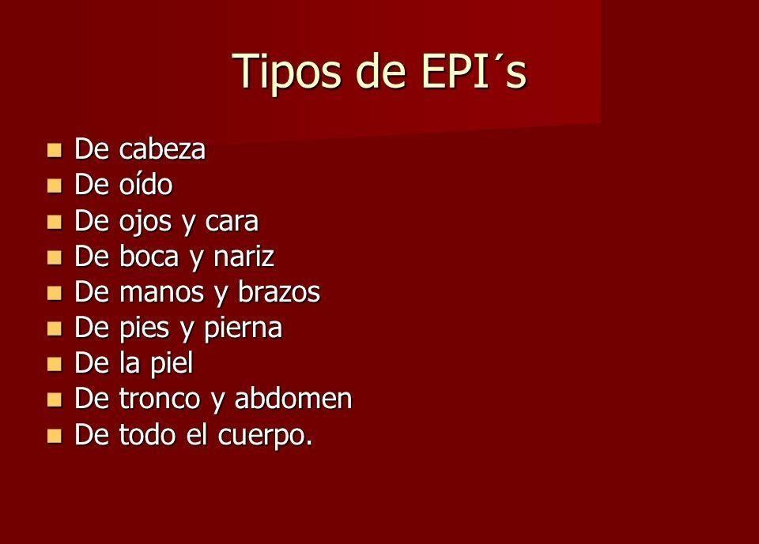
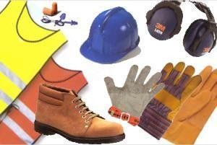

Slide 18
¿QUÉ MEDIDA IMPLANTO PRIMERO: PREVENCIÓN O PROTECCIÓN?
 | 1º PREVENCIÓN | 2º PROTECCIÓN COLECTIVA | 3º PROTECCIÓN INDIVIDUAL
EVITA O AMINORA | RIESGO | DAÑO | DAÑO
ACTÚA SOBRE… | FOCO | MEDIO | TRABAJADOR
EJEMPLO | NO TRABAJAR EN ALTURA | RED | ARNÉS

